Slide 1
다이나믹셀 위자드 2.0 메뉴얼
로빛 18기 예비단원 주성민

Slide 2
what is dynamixel wizard?
정의
다이나믹셀 위자드는 다이나믹셀 제품을 관리할 수 있는 툴이다
특징
다이나믹셀의 펌웨어를 복구하거나 업데이트가 가능하다
모드, 파라미터 등을 설정하여 작동시킬 수 있다
시간에 따라 변화하는 값을 그래프로 확인할 수 있다

Slide 3
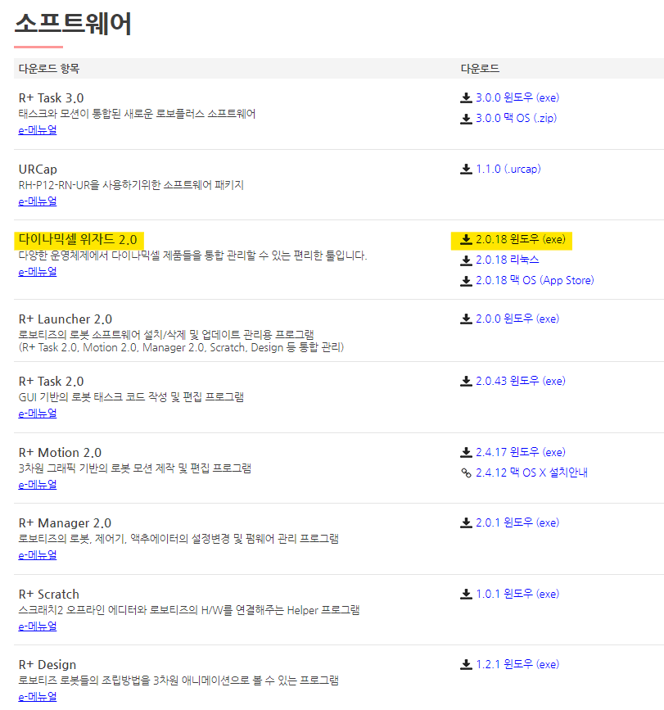
How to download
https://www.robotis.com/service/downloadpage.php?ca_id=10

Slide 4
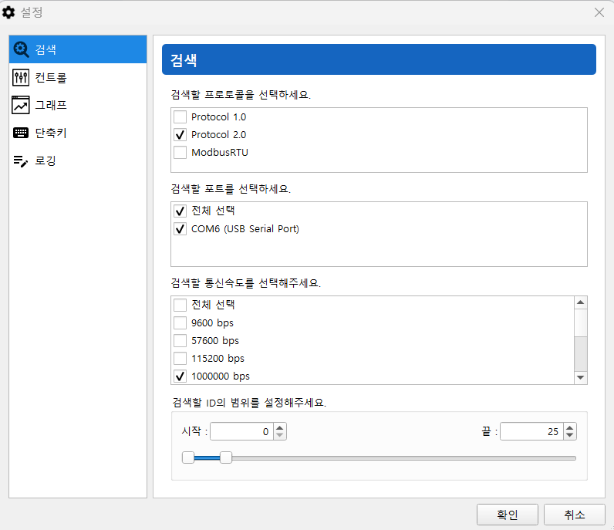
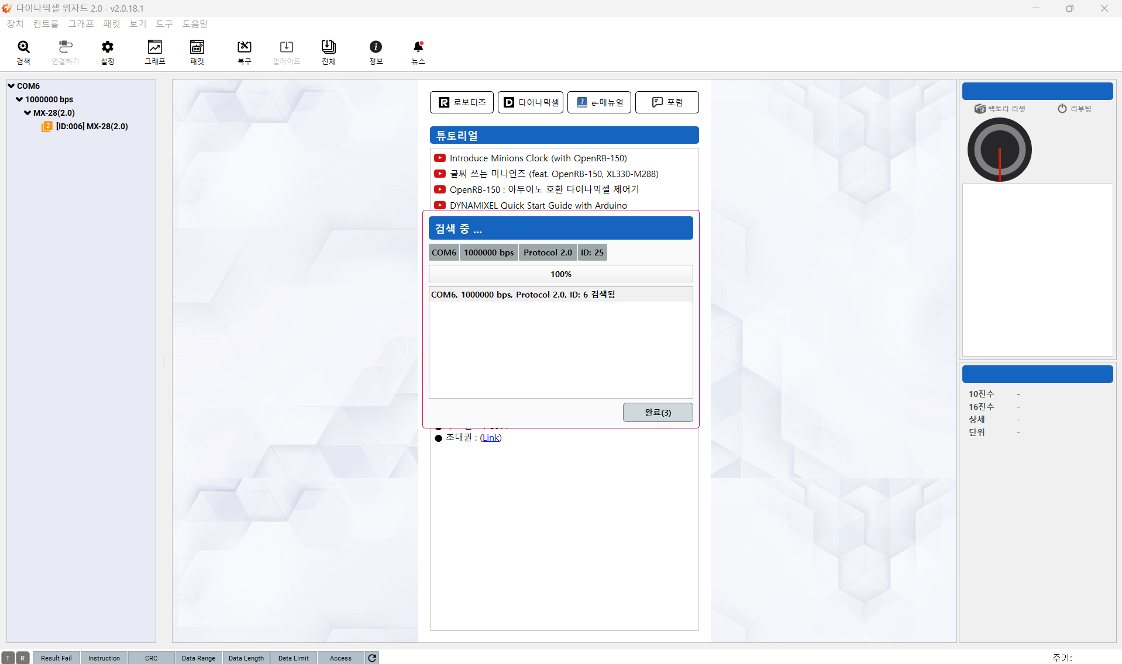

Slide 5
How to use
찾고 싶은 프로토콜, 통신 속도, 연결된 포트를 선택하여 해당 조건에 맞는 장치의 정보를 불러올 수 있다.
그럼 해당 정보에 맞는 장치가 찾아지고 장치의 모든 정보를 보고 수정할 수 있다.

Slide 6
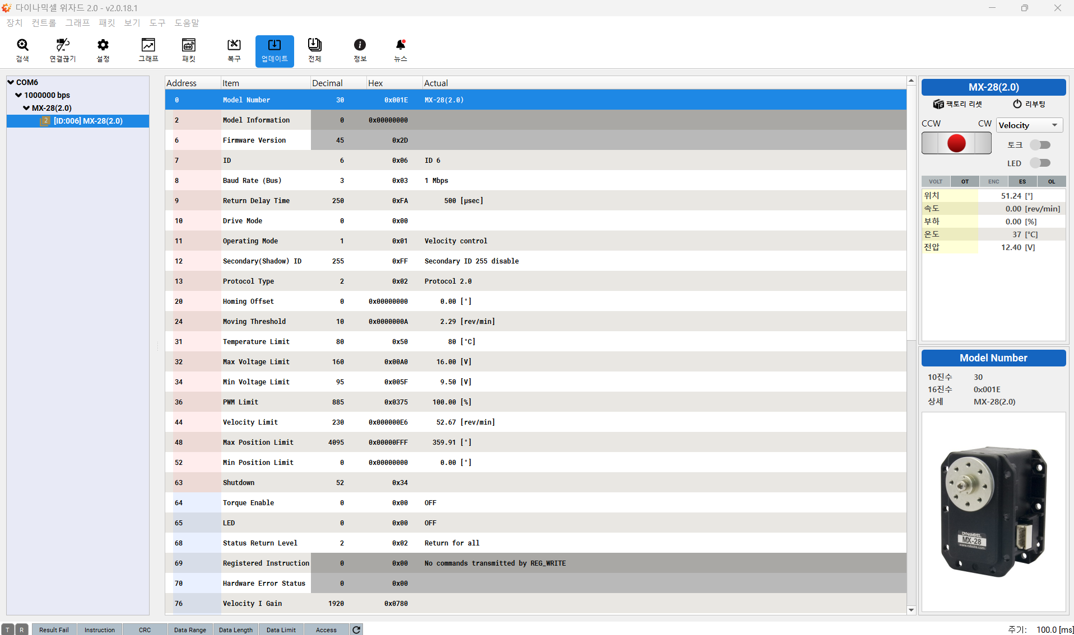
HOW TO USE

Slide 7
How to use
주로 다루는 정보인 ID, BAUD RATE, PROTOCOLE을 변경할 수 있다.
DRIVE MODE에서 MASTER 모드 또는 SLAVE 모드로 설정 가능하다.
OPERATE MODE에서 속도 제어, 위치 제어, PWM, 확장 위치 제어 등 설정 변경 가능하다.
화면 오른쪽에서 직접 토크, LED를 활성화하고 속도제어모드의 경우 시계방향, 반시계방향으로 장치를 작동시킬 수 있다.

Slide 8
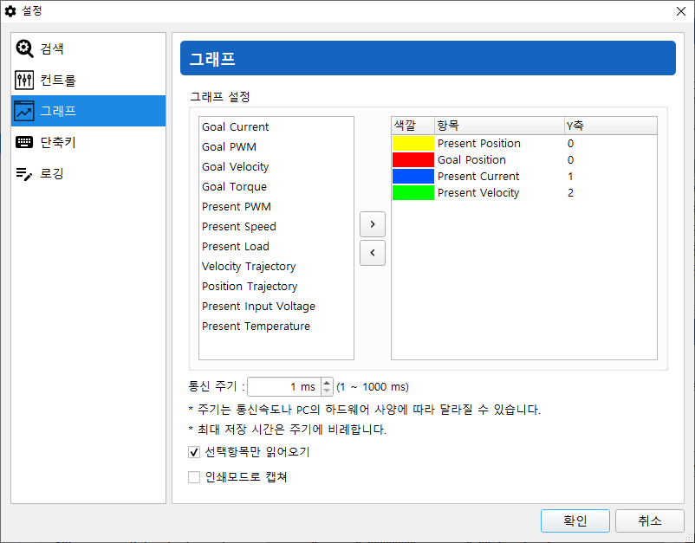
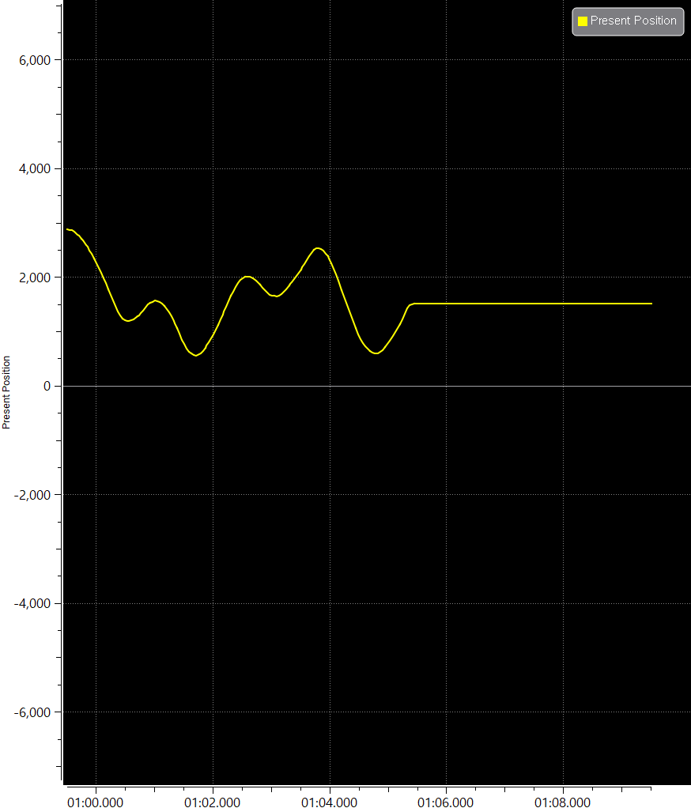
How to use
설정을 통해 원하는 정보를 그래프를 통해 알 수 있다.

Slide 9
HOW TO USE
펌웨어 복구: 주로 하드웨어 장치에 탑재된 펌웨어가 손상되거나 업데이트 중 문제가 발생했을 때 원래 상태로 되돌려주는 기능이다.
아이디는 1번으로, Baud rate는 57600으로 초기화 해준다.

Slide 10
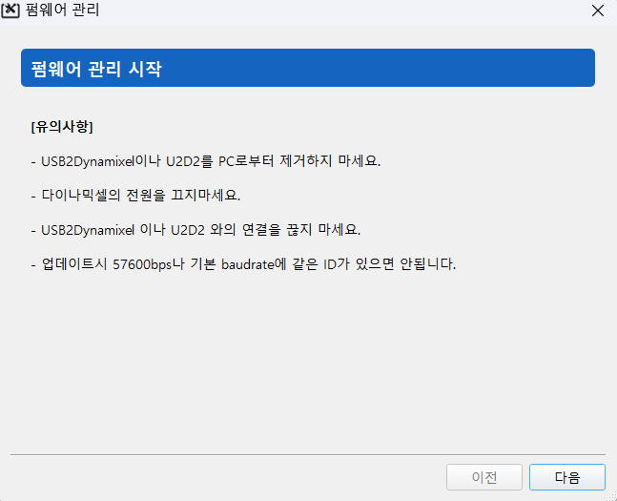
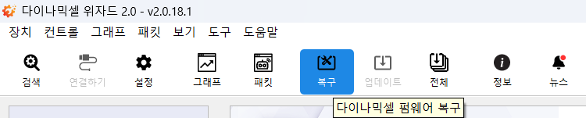
다이나믹셀과 U2D2에 전원을 연결한 후 복구 버튼을 누른다.

Slide 11
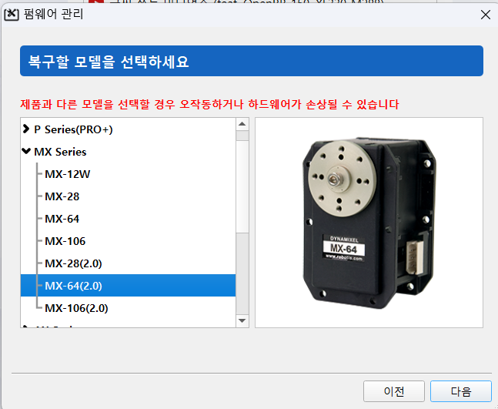
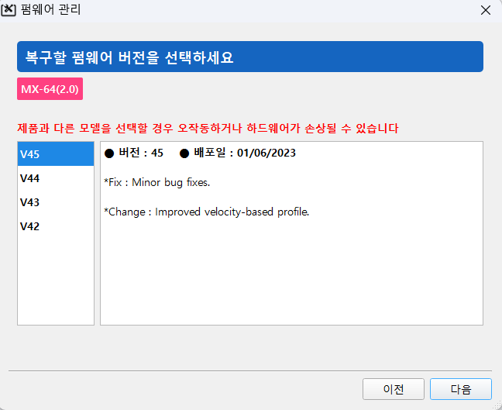
복구하고 싶은 올바른 모델과 버전을 설정한다.

Slide 12
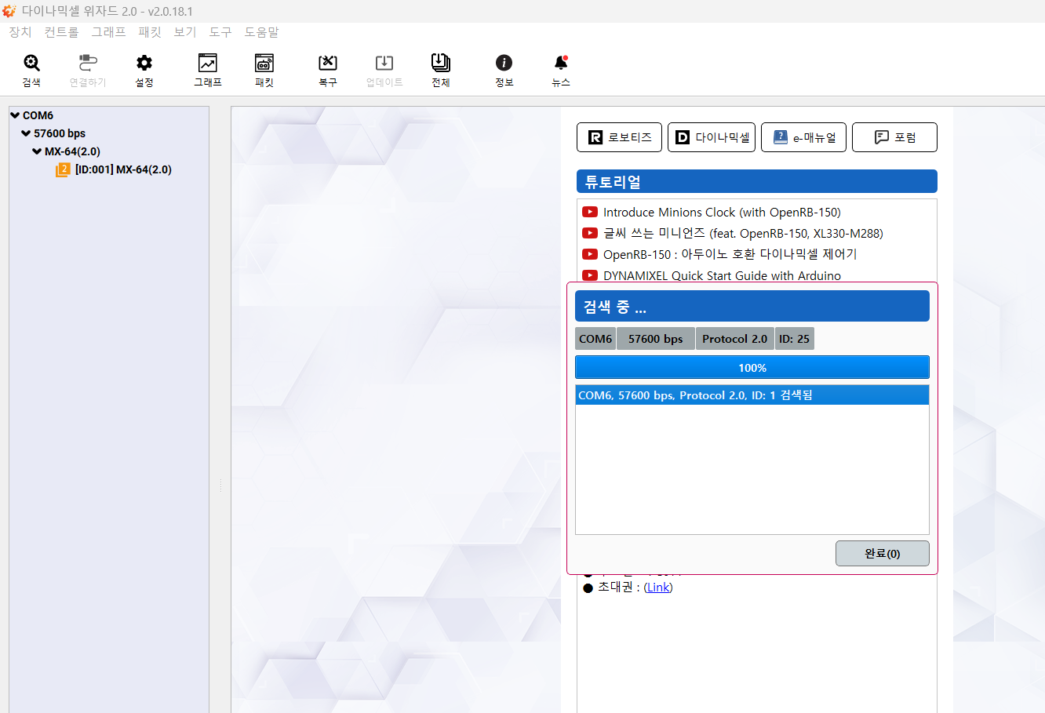
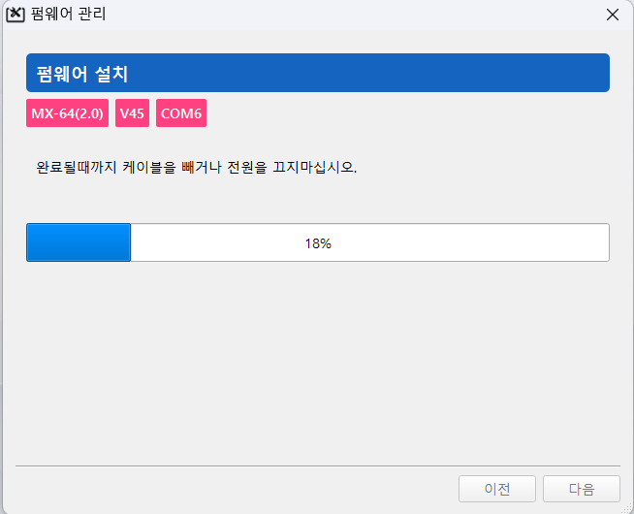
전원을 껐다가 몇 초 후 다시 전원을 공급하면 복구완료되고, 검색하면 57600 보레이트에 ID1로 검색된다.

